Slide 1
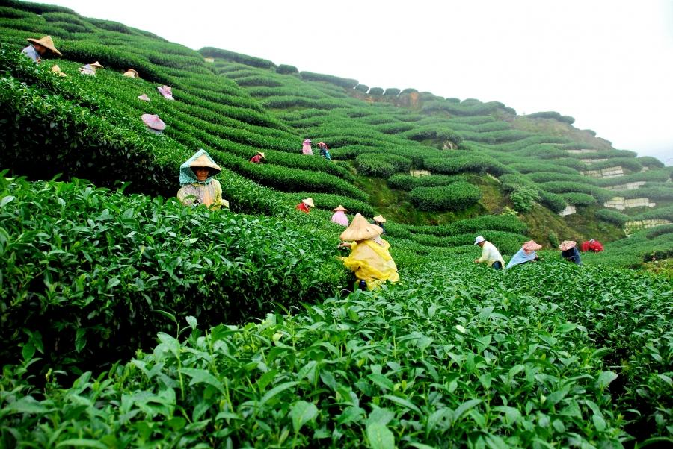
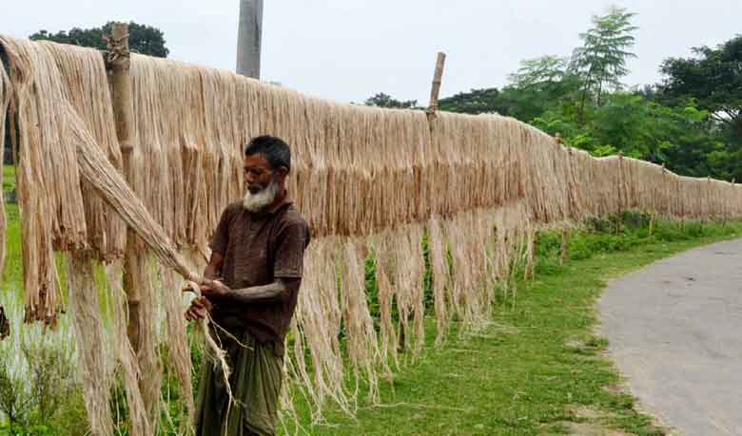
আজকের পাঠে সবাইকে স্বাগত
aziburrahman6231@gmail.com

Slide 2
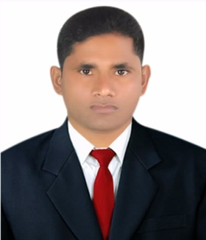
পরিচিতি
আজিবুর রহমান
সহকারি শিক্ষক
ফুড়ারপার সরকারি প্রাথমিক বিদ্যালয়
কোম্পানীগঞ্জ,সিলেট।
মোবাইলঃ০১৭১৫-৭২১০৮১
শ্রেণিঃপঞ্চম
বিষয়ঃবাংলাদেশ ও বিশ্বপরিচয়
অধ্যায়ঃ চার
পাঠঃপাট,চা,তামাক
তারিখঃ11/০৩/২০২০
aziburrahman6231@gmail.com

Slide 3
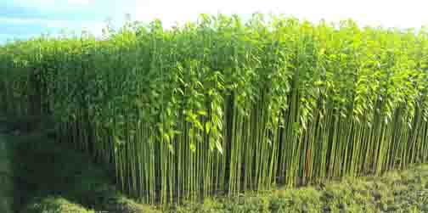
চিত্রে আমরা কী দেখতে পাচ্ছি ?
পাট ক্ষেত
চা বাগান
aziburrahman6231@gmail.com

Slide 4
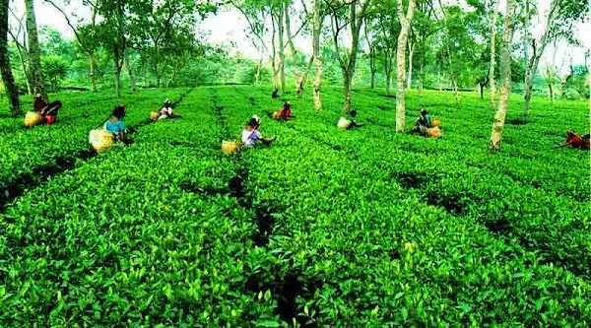
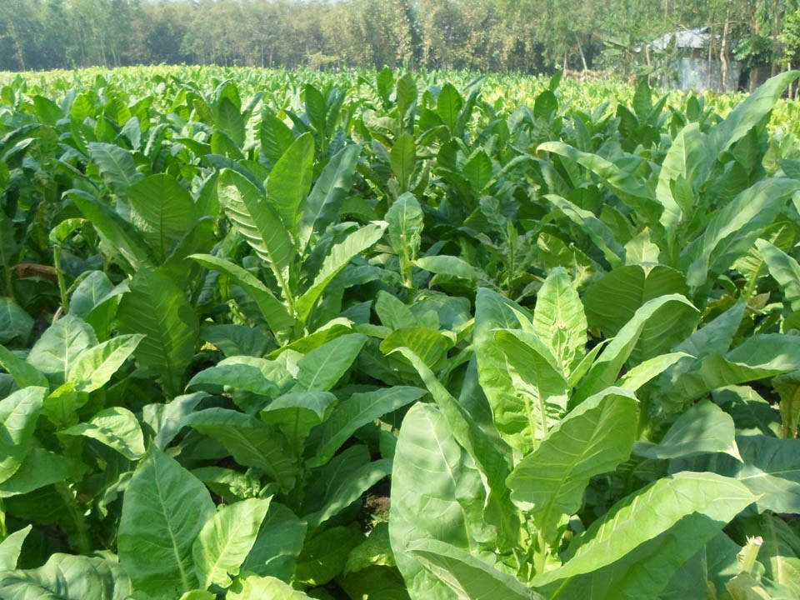
আমাদের আজকের পাঠ
পাট চা তামাক
aziburrahman6231@gmail.com

Slide 5
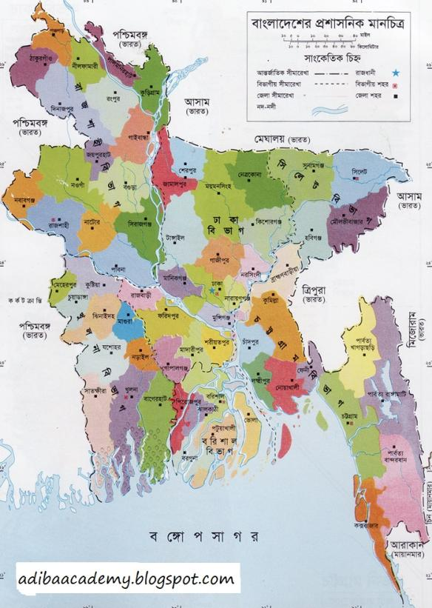
বিশ্বে ভারতের পরে বাংলাদেশেই সবচেয়ে বেশি পাট উৎপন্ন হয়। তবে ময়মনসিংহ, ফরিদপুর,কুমিল্লা,পাবনা,কুষ্টিয়া, যশোর ও নওগাঁ জেলায় বেশি পাট উৎপন্ন হয়।
ময়মনসিংহ
ফরিদপুর
কুমিল্লা
পাবনা
কুষ্টিয়া
যশোর
aziburrahman6231@gmail.com

Slide 6
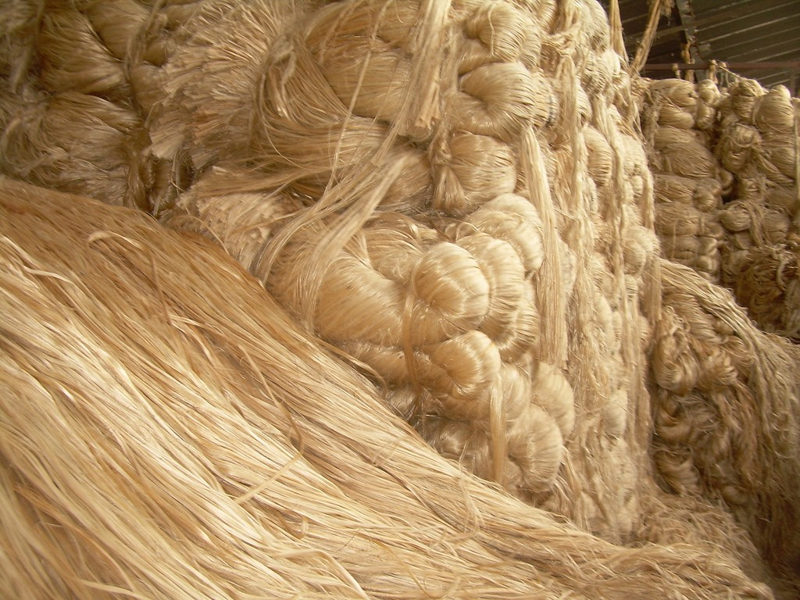
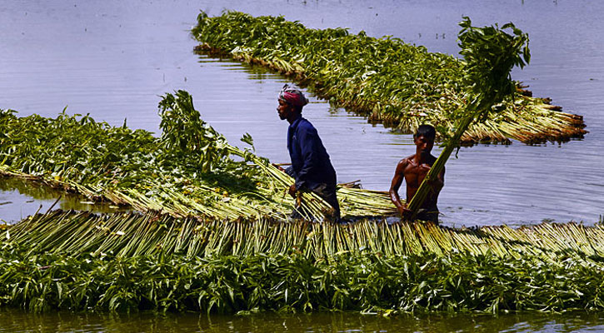
তোমরা বলতে পার সোনালী আঁশ কাকে বলে?
পাটকে সোনালী আঁশ বলা হয়।
aziburrahman6231@gmail.com

Slide 7
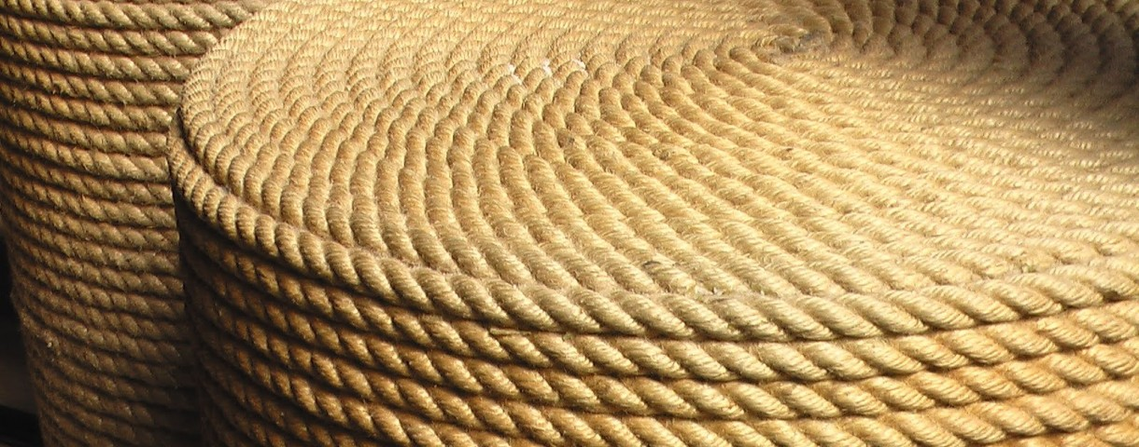
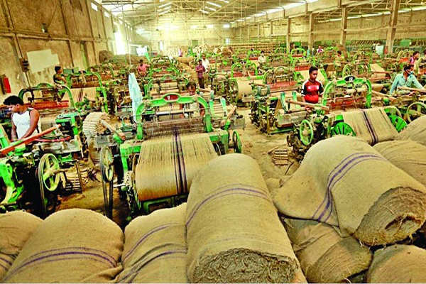
তোমরা বলতে পার পাট দিয়ে কী কী তৈরী করা হয়?
পাট দিয়ে রশি ও চটের থলে তৈরী করা হয়।
aziburrahman6231@gmail.com

Slide 8
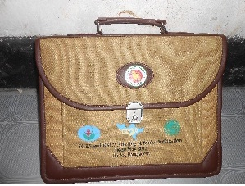
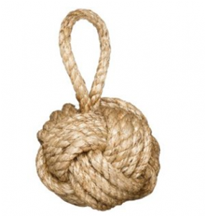
করা হপাট একটি তন্তু বা আঁশ, যা দিয়ে দড়ি,ব্যাগ, কাপড় তৈরিতে ব্যবহার ।
aziburrahman6231@gmail.com

Slide 9
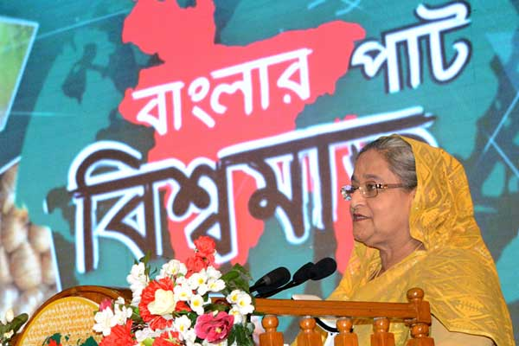
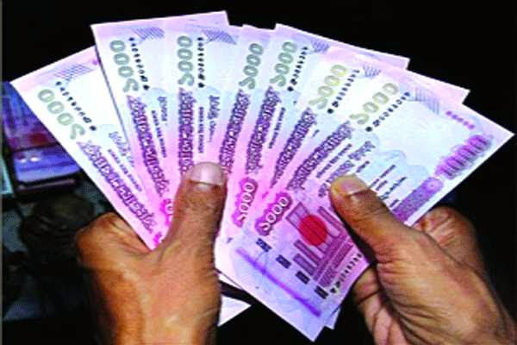
বাংলাদেশের পাটের খ্যাতি বিশ্ব জুড়ে, তাই পাট ও পাটজাত দ্রব্য রপ্তানী করে প্রচুর বৈদেশিক মুদ্রা অর্জন করা হয়।
aziburrahman6231@gmail.com

Slide 10
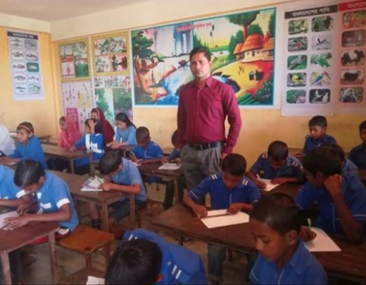
একক কাজ
১। বিশ্বে ভারতের পরে কোন দেশে বেশি পাট উৎপন্ন হয়?
aziburrahman6231@gmail.com

Slide 11
তোমরা বলতে পার বাংলাদেশের অর্থনীতিতে কোন ফসল গুরুতপূর্ণ ভূমিকা পালন করে ?
বাংলাদেশের অর্থনীতিতে চা গুরুত্বপূর্ণ ভূমিকা পালন করে।
aziburrahman6231@gmail.com

Slide 12
বাংলাদেশের সিলেট ও চট্টগ্রামে চা বেশি উৎপন্ন হয়।তবে বর্তমানে দিনাজপুর, পঞ্চগড় জেলাতে ও চা চাষ হচ্ছে।
সিলেট
চট্টগ্রাম
দিনাজপুর
পঞ্চগড়
aziburrahman6231@gmail.com

Slide 13
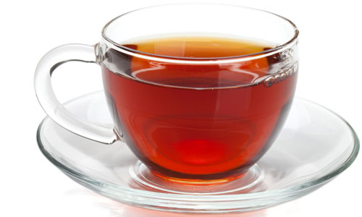
বাংলাদেশের চায়ের সুনাম থকায় বিদেশে এর চাহিদা রয়েছে। চা রপ্তানী করে প্রচুর বৈদেশিক মুদ্রা অর্জন করে।
aziburrahman6231@gmail.com

Slide 14
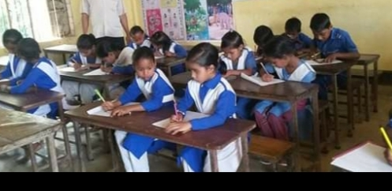
জোড়ায় কাজ
১।পাটকে কী বলা হয়?
২।অর্থকরী ফসল কাকে বলে?
aziburrahman6231@gmail.com

Slide 15
তোমরা বলতে পার ছবিতে কী দেখা যাচ্ছে?
এগুলো তামাক পাতা ।
aziburrahman6231@gmail.com

Slide 16
রংপুর জেলায় তামাকের চাষ বেশি হয়।
রংপুর
জেলার নামে ক্লিক করুন
aziburrahman6231@gmail.com

Slide 17
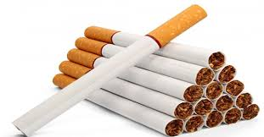
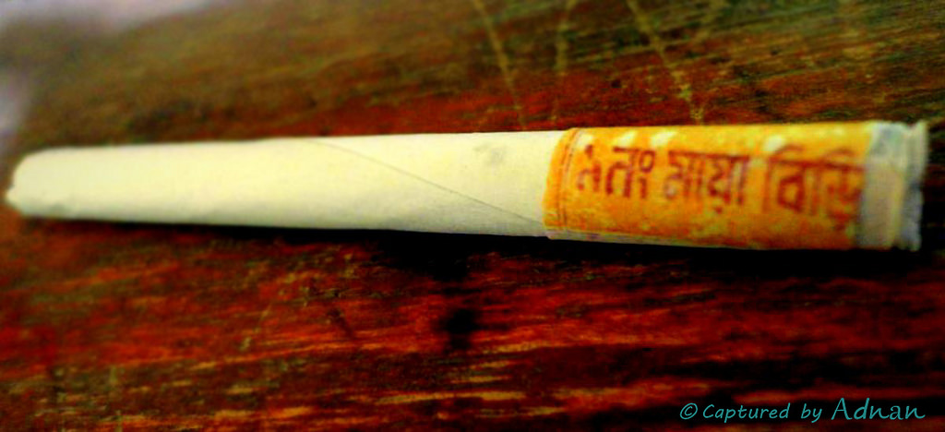
বিড়ি সিগারেট তৈরীতে তামাক ব্যবহার করা হয়।
aziburrahman6231@gmail.com

Slide 18
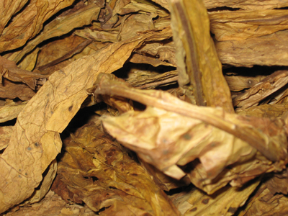
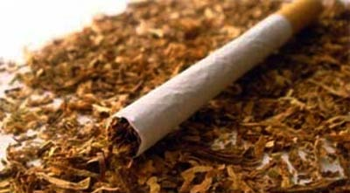
বাংলাদেশে উৎপন্ন তামাকের বেশির ভাগ রপ্তানী করা হয়।
aziburrahman6231@gmail.com

Slide 19
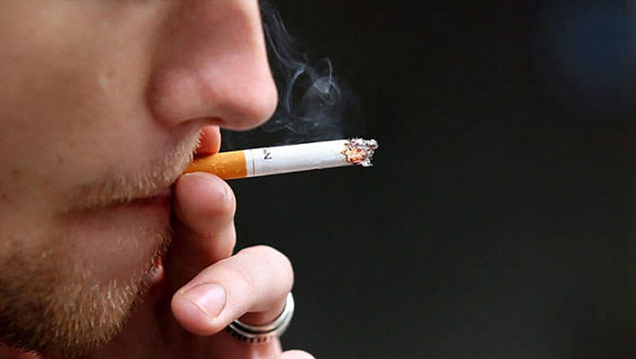
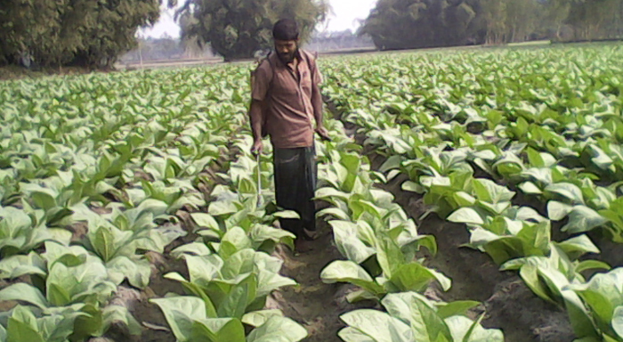
তামাক মানুষের শরীরের জন্য ক্ষতিকর তাই তামাক চাষকে নিরুৎসাহিত করা হচ্ছে।
aziburrahman6231@gmail.com

Slide 20
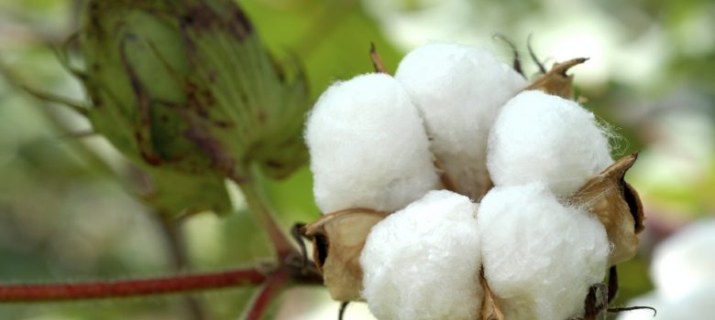
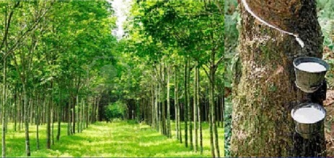
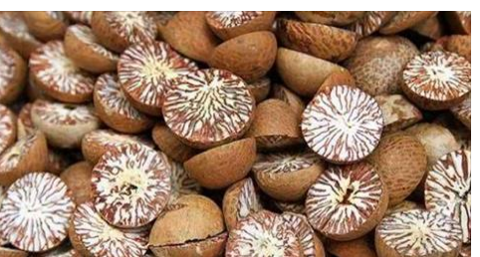
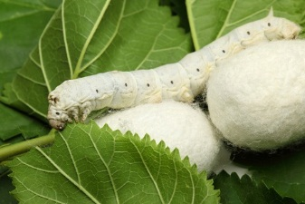
তুলা
রাবার
অন্যান্য অর্থকরী ফসলের মধ্যে রয়েছে তুলা, রেশম, সুপারী ও রাবার।
রেশম
সুপারি

Slide 21
দলীয় কাজ
ছক অনুযায়ী কাজটি কর।
োয় | পাট | চা
কি কাজে ব্যবহার হয়
কোথায় উৎপন্ন হয়
aziburrahman6231@gmail.com

Slide 22
পাঠ্যবই সংযোগ
তোমার বাংলাদেশ ও বিশ্বপরিচয় বইয়ের 34 পৃষ্ঠা খুলে মনযোগ সহকারে পড়।
aziburrahman6231@gmail.com

Slide 23
শুণ্যস্থান পূরণ কর
এসো উত্তরগুলো মিলিয়ে নেই
১। পাট হলো আমাদের প্রধান----------------------------- ফসল।
২। ------------------------ জেলায় তামাকের চাষ বেশি হয়।
৩। তামাক চাষকে--------------------------- করা হচ্ছে।
৪। বর্তমানে ----------------------ও পঞ্চগড় জেলাতে ও চা চাষ হচ্ছে।
অর্থকরী
রংপুর
নিরুৎসাহিত
দিনাজপুর
aziburrahman6231@gmail.com

Slide 24
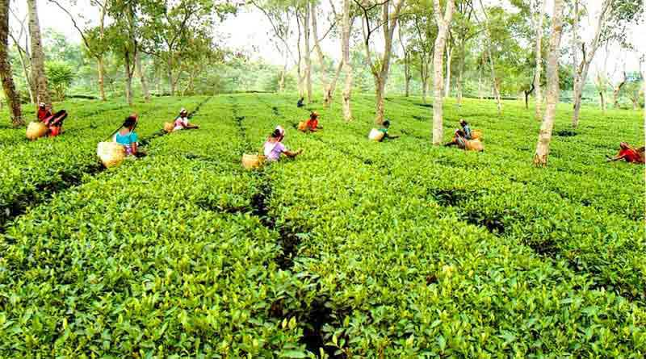
সবাই ভালো থেকো
aziburrahman6231@gmail.com

